Slide 1

HOẠT ĐỘNG 1: KHỞI ĐỘNG

Slide 2
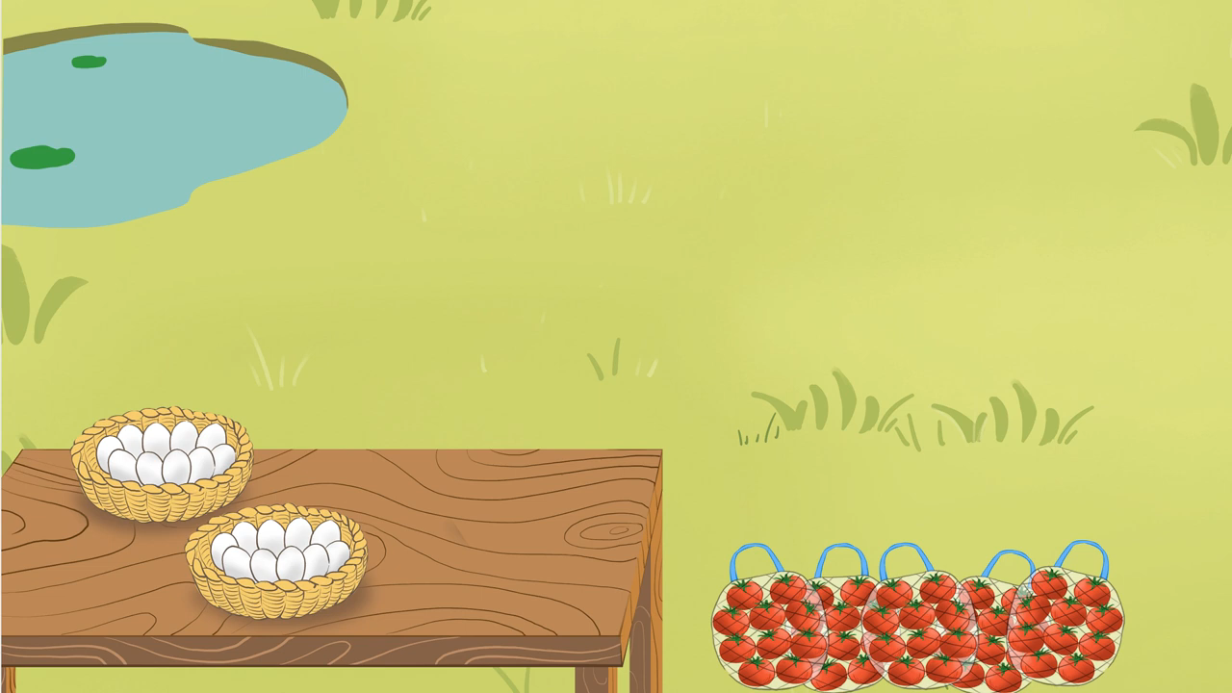
HOẠT ĐỘNG 2: KHÁM PHÁ
Quan sát video

Slide 3
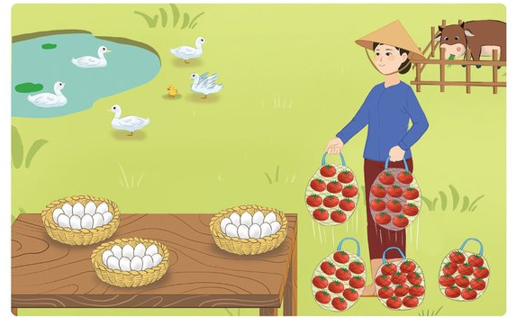
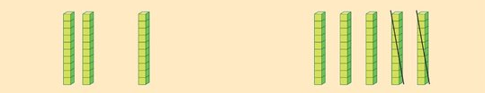
2 chục
1 chục
3 chục
-
+
=
5 chục
2 chục
=
3 chục
+
=
30
-
=
20
10
50
20
30

Slide 4
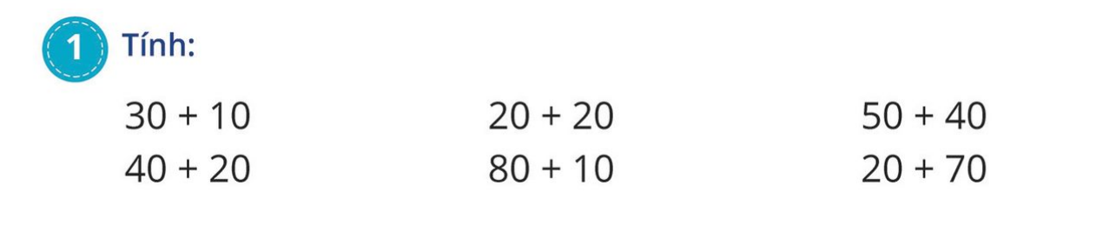
HOẠT ĐỘNG 3: THỰC HÀNH
= 40
= 40
= 90
= 60
= 90
= 90

Slide 5



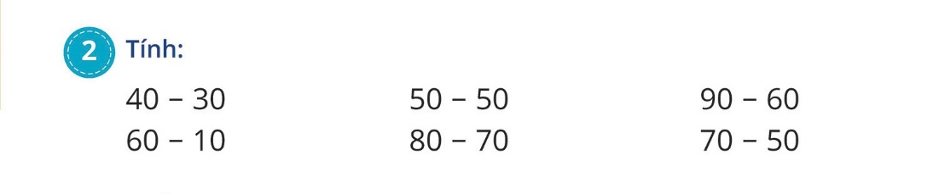


=10
= 0
= 30
= 50
= 10
= 20

Slide 6
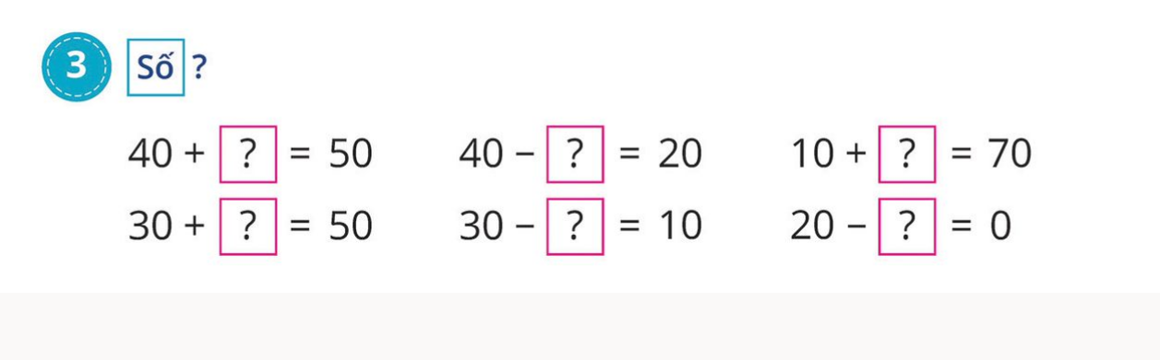
10
20
60
20
20
20

Slide 7

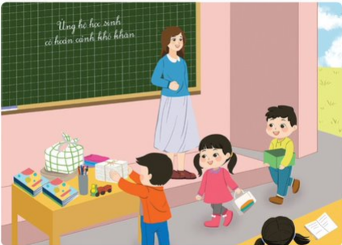
Lớp 1A ủng hộ học sinh có hoàn cảnh khó khăn được 5 chục quyển vở , lớp 1B ủng hộ được 4 chục quyển vở . Hỏi cả hai lớp ủng hộ được bao nhiêu quyển vở ?
50
+
40
90
Phép tính :
=
90
Trả lời : Cả hai lớp ủng hộ được quyển vở

Slide 8








TRÒ CHƠI

Slide 9
Những quả khế ngon ngọt này bây giờ là của ta. Muốn ăn khế thì phải trả lời đúng những câu hỏi mà ta đưa ra.
Ăn một quả khế trả một cục vàng, may túi ba gang mang theo mà đựng.

Slide 10
HƯỚNG DẪN:
Cách chơi: với mỗi quả khế là 1 câu hỏi, học sinh chọn câu hỏi nào thì ấn vào quả khế đó. Xem đáp án: ấn vào mũi tên màu tím, để thoát câu hỏi: ấn mũi tên màu đỏ. Học sinh trả lời đúng nhấn vào quả khế. Sau đó tiếp tục câu tiếp theo đến hết.

Slide 11





Câu hỏi số 2:
50 + 40 = ?
Câu hỏi số 4:
10 + 40 = ?
Câu hỏi số 5:
40 + 20 = ?
Câu hỏi số 1:
10 + 70 = ?
Câu hỏi số 3:
30 + 40 = ?
Đáp án:
50
Đáp án:
60
Đáp án:
90
Đáp án:
80
Đáp án:
70

